Slide 1



健康教育与体育锻炼对青少年肥胖减少的探究

Slide 2
CONTENT
1
2
3
4
青少年超重和肥胖问题
健康问题
问题相关原因
模拟—健康信念模型

Slide 3

PART 01
青少年超重和肥胖问题
引入
定义
流行情况
流行特征

Slide 4
引入
中国青少年肥胖的三十年发展
改革开放，儿童青少年肥胖概念的引入及简单的现况研究分析
第一个十年：1985-1994
儿童青少年肥胖的发生率急剧上升：生理性影响因素的研究和大规模的横断面调查（重复性研究增多）
第二个十年：1995-2004
干预模式以及效果研究：生理—社会—家庭—心理综合干预研究
第三个十年：2005-至今
青少年超重肥胖问题不断凸显：6-17岁超重肥胖率分别达到19%
2020年报告
[1]郭连增, 刘蕊, 陈珉惺, 张引, 孙蓬飞, & 王朝昕. (2014). 中国儿童青少年肥胖研究的三个十年. 中国全科医学(30), 3531-3535.
[2] 《中国居民营养与慢性病状况报告（2020年） http://www.moe.gov.cn/jyb_xwfb/gzdt_gzdt/s5987/202011/t20201101_497657.html

Slide 5
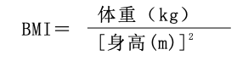
青少年超重和肥胖定义和测量
定义
超重overweight：体内脂肪积累过多，可能造成健康损害的一种前肥胖状态。
肥胖obesity：由多因素引起，因能量摄入超过能量消耗，导致体内脂肪积累过多达到危害健康的一种慢性代谢性疾病。
腰围(waist circumference，WC)可反映腹部脂肪堆积程度，是评价腹型肥胖(或称中心性肥胖)的重要指标。
脂肪分布与肥胖相关性疾病密切相关
腰围身高比(waist-to-height ratio，WHtR)是一项新的中心性肥胖筛查指标。
测量方法
最常用的儿童青少年肥胖评价指标
[1] 学龄儿童青少年超重与肥胖筛查：中华人民共和国国家卫生和计划生育委员会发布2018年

Slide 6
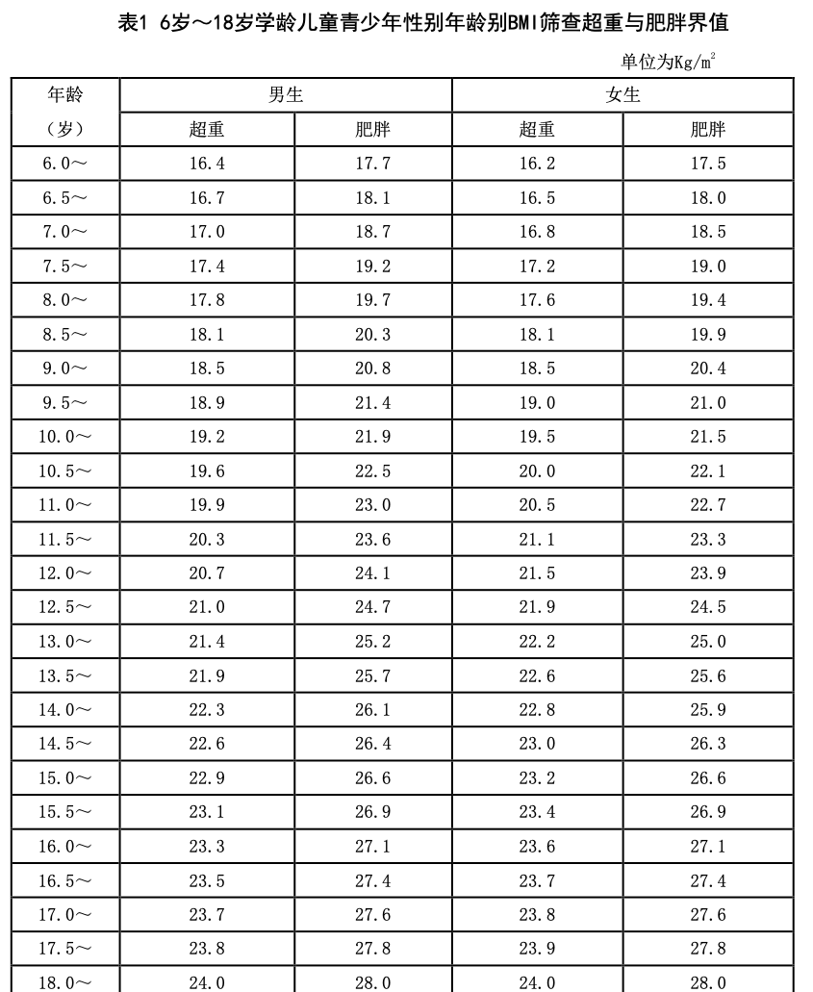
青少年测量和肥胖类型
非肥胖
一般性肥胖
BMI正常，同时WHtR正常
非超重肥胖且腰围<P90
BMI偏高，WHtR正常
超重肥胖且腰围<P90
中心型肥胖
复合型肥胖
BMI正常，WHtR偏高
非超重肥胖且腰围≥P90
BMI偏高，WHtR偏高
超重肥胖且腰围≥P90
将腰围≥相应性别、年龄组P90腰围界值点者
[1] 2004年：中国肥胖问题工作组(Working Group on Obesity in China，WGOC)—P85-P95之间
[2] 肥胖类型结合国家卫生行业标准《7～18岁儿童青少年高腰围筛查界值》(WS/T 611—2018)—P90

Slide 7
青少年超重肥胖—中国流行情况
超重肥胖率
2002-2012年中国青少年超重
肥胖率增长速度最快
2015-2019年最新全国青少年超重肥胖流行水平分析
2002年：超重肥胖检出率合计为6.6%
2012年：增长到15.8%
是超过美国儿童青少年超重肥胖率增长速度的最快时期
2015-2019年CNNS 和 CCDRFS 数据合并
6-17岁：超重11.1%，肥胖7.9%（Pan et al, 2021, Lancet）
根据2013年《国家学生体质健康标准》修订工作所获得120275名7-18岁中小学生资料
2013年：肥胖率7.1%，超重率12.2%
男生超重肥胖率普遍高于女生
肥胖率：男生为9.1%、女生为5.2%
超重率：男生为14.6%、女生为9.8%
超重肥胖率随着年龄增长呈逐年下降趋势
男生在9岁、女生在16—17岁稍有上升
城镇和乡村问题（对比2010年数据）
城镇：肥胖率增长0.4倍, 超重率增长0.2倍
乡村：肥胖率增长1.1倍, 超重率增长0.7倍
[1] 赵文华. 防控儿童超重肥胖是一项十分紧迫的任务. 中华流行病学杂志, 2018, 39(6): 705-706
[2] Pan, X. F. , Wang, L. , & Pan, A. . (2021). Epidemiology and determinants of obesity in china. The Lancet Diabetes & Endocrinology, 9(6), 373-392.
[3] 陈贻珊,张一民,孔振兴,于晶晶,孙婷婷,张瀚月.我国儿童青少年超重、肥胖流行现状调查[J].中华疾病控制杂志,2017,21(09):866-869+878.
Notes:
中国慢性病和营养监测 2015-19 调查（由 CNNS 和 CCDRFS 合并创建）显示
中国慢性病和危险因素监测（CCDRFS）中国国民营养调查 (CNNS)

Slide 8
青少年超重肥胖—分地区流行情况
分地区儿童青少年超重肥胖率流行水平分类表
上海：2009-2018年上海市6-17岁儿童青少年BMI，超重和肥胖率均呈现增长趋势，但增长速度放缓，但仍有流行状态。
流行水平分类 | 省份
低流行水平 （8个） | 广西、海南、云南、青海、广东、西藏、贵州、四川
中流行水平 （11个） | 湖南、甘肃、浙江、福建、新疆、湖北、安徽、宁夏、河南、江西、重庆
高流行水平 （12个） | 陕西、北京、吉林、天津、山西、上海、内蒙古、辽宁、黑龙江、江苏、山东、河北
上海超重和肥胖率
上升趋势
男生高于女生
超重率和肥胖率年龄问题：12-15岁；6-12岁；15-18岁
上海儿童青少年超重和肥胖率均高于中国平均水平
[1] 关于印发儿童青少年肥胖防控实施方案的通知. 国卫办疾病中心（2020）：http://www.moe.gov.cn/jyb_xxgk/moe_1777/moe_1779/202010/t20201026_496590.html
[2] 严琼,张喆,杨东玲,孙力菁,罗春燕.2009—2018年上海市6～17岁儿童青少年超重和肥胖的变化趋势[J/OL].中国儿童保健杂志:1-4[2021-10-31].

Slide 9
青少年超重肥胖—中国流行情况
总结
农村肥胖进入
显著增长阶段
超重肥胖率增加，但速度减缓
年龄分布以及增速也不同
一般来说：低年龄高于高年龄
男女分布不同：男性相对严重
农村青少年远低于城市青少年
乡镇增速相对比城市高
高社会经济地区高于低社会经济地区
超重肥胖率增加
男性显著

Slide 10
PART 02
青少年超重肥胖导致的健康问题
生理问题
慢性疾病
青少年生长发育与智力问题
心理问题

Slide 11
高血压：复合型肥胖是最高风险因素，一般性肥胖是风险因素
2016—2017年中国儿童与乳母营养健康监测项目：
我国东部地区12～17周岁的青少年共8279人作为研究对象
东部地区：北京市、天津市、上海市、河北省、山东省、辽宁省、浙江省、江苏省、福建省、广东省、海南省。
东部地区12～17岁青少年，复合型肥胖血压偏高风险最高
复合型肥胖即在青少年中联合BMI与WC指标，可更好地预测高血压发病风险
城乡、不同年龄组间，血压偏高检出率差异无统计学意义。
2012年中国七个省市的儿童青少年的横断面调查
一般性肥胖、单纯腹型肥胖和复合型肥胖儿童青少年血压偏高的比例
分别为17.7%、12.0%和23.2%
复合型肥胖对男生和城市儿童青少年血压偏高的影响较大，收缩压和舒张压偏高呈现相同结果。
刘贝贝,满青青,李裕倩,贾珊珊,张坚,王京钟.中国东部地区青少年肥胖类型及其与血压的关系[J].卫生研究,2021,50(02):210-216.
陈曼曼,霍家康,马莹,马涛,李艳辉,高迪,陈力,董彦会,马军.中国七省市儿童青少年不同肥胖类型对血压偏高的影响研究[J].中国儿童保健杂志,2021,29(10):1053-1057.

Slide 12
各类慢性病的风险因素，中心性肥胖更好预测心血管疾病风险
儿童青少年期肥胖易引起代谢异常如糖耐量降低、血脂异常、血压增加，进而增加代谢综合征、糖尿病及心脑血管疾病的患病风险
中心性肥胖更好预测心血管疾病风险
在中国儿童青少年和成年人群中发现，无论性别和地域，相较于BMI，腰围均能更好地预测心血管疾病的发病风险，因而表明脂肪的分布与心血管疾病的关联性更强。
研究发现，腹型肥胖(内脏脂肪异常)可增加代谢综合和心血管疾病的发病风险，提示控制儿童青少年腹型肥胖对于控制成年期代谢和心血管疾病具有重要意义
儿童青少年肥胖的流行特征和变化趋势 中华实用儿科临床杂志, 2014,29(8) : 563-567. DOI: 10.3760/cma.j.issn.2095-428X.2014.08.002
Cheng TO. Central obesity is a more sensitive predictor of cardiovascular disease than body mass index in the Chinese population. Int J Cardiol. 2009;135(3):385. doi:10.1016/j.ijcard.2007.11.080

Slide 13
生长发育问题：成年肥胖更高&青年人智力问题
成年肥胖问题：与儿童青少年时期不肥胖的孩子相比,在以后生活中患肥胖症的比例(约50%)
肥胖会影响人的推理能力、语言能力和记忆力
肥胖组：男性首次遗精年龄和女性月经初潮年龄和第二性征发育均早于对照组
男性腹部肥胖会影响脑部供血量减少脑部活动
[1]钟磊发, 周谷城, 范艳艳, & 肖义军. (2018). 青少年肥胖的危害、发生机制和防治概述. 生物学教学(8).
Notes:
「肥胖组性激素分泌以及性发育、性成熟均明显早于对照组」
常见的“肥胖脑”的形成就是因为肥胖者脂肪过多堆积到大脑皮层而引起：过多的脂肪缩小了大脑沟回间隙，导致脑褶皱减少，造成神经网络发育不完全或受损，进而影响脑反应的敏捷性。

Slide 14
肥胖与心理问题：处于探索阶段，研究数量不多
荟萃分析：CNKI 数据库n = 670、万方数据库n = 487、Vip 数据库n = 287
超重/肥胖儿童/青少年抑郁和焦虑症状的总体患病率分别为21.73%和39.80%
非超重/肥胖儿童/青少年的总体患病率分别为17.96%和13.99%
Wang S, Sun Q, Zhai L, Bai Y, Wei W, Jia L. The Prevalence of Depression and Anxiety Symptoms among Overweight/Obese and Non-Overweight/Non-Obese Children/Adolescents in China: A Systematic Review and Meta-Analysis. International Journal of Environmental Research and Public Health. 2019; 16(3):340. https://doi.org/10.3390/ijerph16030340

Slide 15
PART 03
影响青少年肥胖的可能原因
知识行为
社会环境
政策环境

Slide 16
影响青少年肥胖的可能原因
知识行为：生活方式
社会环境：学校环境+家庭环境
政策环境：政策、方针、文件

Slide 17



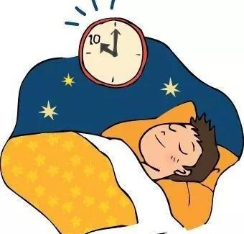


生活方式里的六个肥胖小犯罪
生活习惯：
含糖饮料摄入频率增高会增加儿童青少年中心性肥胖发生的风险。
媒介阅读：
媒体和广告商的合谋可能使媒介内容对儿童青少年产生误导。（市场上不健康食品、垃圾食品的营销推广）
生活
方式
身体活动：
学习时间长，课业压力大，能力消耗少，过多能量转化为脂肪
睡眠因素：
睡眠不足与肥胖具有关联，儿童肥胖率随着睡眠时间的减少而增加，长期睡眠不足可能会导致学生肥胖症的发生。（U型相关）
吸烟影响：
吸烟与肥胖：尼古丁的厌食作用，增加静息代谢率，缓解炎症。被动吸烟则相反。
屏幕时间：
青少年肥胖率的迅速增加，主要原因之一是活动模式从户外游戏转向室内娱乐
[1] 1997 ― 2011年中国7 ～ 17岁儿童青少年含糖饮料摄入与中心性肥胖的关系.
[2] 杜涛. 儿童青少年肥胖:一个社会问题的媒介镜像. 中国青年社会科学, 2016, 35(01):57-63.
[3] 乞英俊. 儿童青少年肥胖的危险因素和防控措施研究进展. 中国城乡企业卫生, 2020, 35(12):39-41.

Slide 18
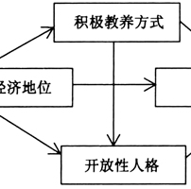




社会环境
[4] 1. 儿童青少年肥胖的流行特征和变化趋势.
[5] 张丹, 李晓南. 儿童青少年肥胖干预方法研究新进展. 中国儿童保健杂志, 2020, 28(02):156-160.
[6] 郭春雷, 王惠君, 张兵. 儿童青少年肥胖研究进展. 卫生研究, 2020, 49(03):516-522.
[7] 温勃, 杨招庚, 李艳辉, 等. 父亲吸烟与儿童青少年肥胖的关系. 中国学校卫生, 2019, 40(03):330-332.
人均家庭收入、母亲受教育程度是儿童青少年肥胖独立因素
父亲吸烟是父亲不吸烟对照组的1.24倍
社会经济地位与我国儿童青少年超体质量肥胖率（WGOC标准）呈正相关
城市化与信息化导致的儿童青少年运动减少带来的肥胖问题
环境温度、城市二氧化碳浓度等环境因素对肥胖的影响

Slide 19
政策环境
,
国家意志对于肥胖控制的影响
为积极防控儿童青少年超重肥胖，按照全国卫生与健康大会和《“健康中国2030”规划纲要》《国务院关于实施健康中国行动的意见》的部署，《实施方案》以提高儿童青少年健康水平和素养为核心，以促进儿童青少年吃动平衡为重点，着重强化政府、社会、个人责任，积极推进家庭、学校、社区、医疗卫生机构密切协作，建设肥胖防控支持性环境。
《实施方案》明确了防控的全国目标和分地区目标。以2002-2017年超重率和肥胖率年均增幅为基线，2020-2030年全国0-18岁儿童青少年超重率和肥胖率年均增幅在基线基础上下降70%，为实现儿童青少年超重肥胖零增长奠定基础。根据各地儿童青少年超重肥胖率现状，2020-2030年，高流行地区、中流行地区、低流行地区儿童青少年超重率和肥胖率年均增幅在基线基础上分别下降80%、70%和60%。
用户可以在投影仪或者计算机上进行演示
用户可以在投影仪或者计算机上进行演示
用户可以在投影仪或者计算机上进行演示
用户可以在投影仪或者计算机上进行演示
http://www.moe.gov.cn/jyb_xwfb/gzdt_gzdt/s5987/202011/t20201101_497657.html

Slide 20
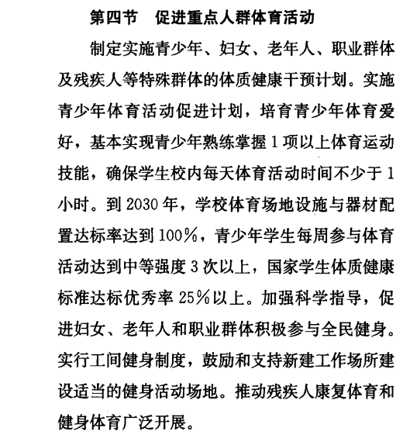
相关政策
《“健康中国2030”计划纲要》
第二篇第六章：提高全民身体素质
第三篇第十章：加强重点人群健康服务
《“十四五”体育发展规划》
———全民健身水平达到新高度。更高水平的全民健身公共服 务体系基本建成,人民群众身体素养和健康水平进一步提高,获 得感和幸福感不断提升。人均体育场地面积达到2.6平方米,经 常参加体育锻炼人数比例达到38.5%,每千人拥有社会体育指 导员2.16名。
———青少年体育发展进入新阶段。健康第一的理念深入人 心,体教融合取得实质性进展,青少年普遍掌握1—2项运动技 能,体育活动更加广泛深入,体育促进青少年身心健康取得新进 展。基本建成适应需要、主体多元的体育后备人才培养体系,后 备人才基础更加坚实、素质全面提升。
用户可以在投影仪或者计算机上进行演示也可以将演示文稿打印出来
户可以在投影仪或者计算机上进行演示也可以将演示文稿打印出来

Slide 21
PART 04
青少年超重肥胖模型构建
——健康信念模型

Slide 22
青少年肥胖的因素分析
需求分析
控制体重、精力充沛、改善血压等慢性疾病、改善记忆力、健康身形、减少嘲笑
不健康食品易获取、青少年锻炼场地或器材缺少、祖父母的传统观念、母亲受教育程度
疾病预防意识增强，政策促进，家人陪伴运动，青少年朋友一起运动（玩耍），可见绿化率
感知益处
感知障碍
促进提示因素
高血压、心脑血管病、血脂异常、性早熟、肥胖导致记忆问题
父亲吸烟、失眠问题、每月快餐的次数
（水产品、蛋类、奶类、豆类）摄入不足
健康状况提示因素
行为提示因素1
行为提示因素2

Slide 23
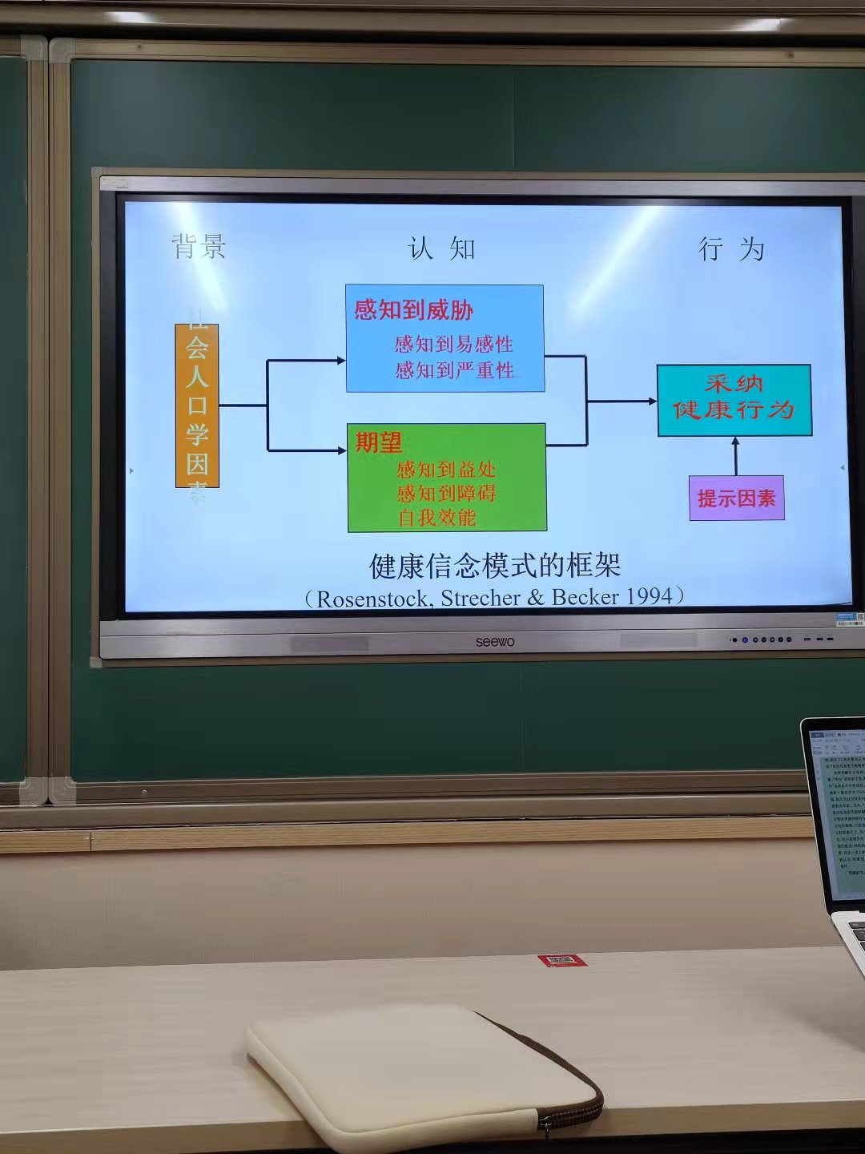
青少年肥胖的健康信念模型
需求分析
健康状况提示因素
＋
＋
促进提示因素
➖
感知益处
➖
感知障碍
健康行为方式
行为提示因素 1
＋
年龄
性别
是否被嘲笑
＋
行为提示因素 2
[1]何海珍,陈阳阳,朱珠,那晓娜,周桂荣,庄国梁 & 刘爱萍.(2021).健康信念因子对缺血性心血管疾病中高风险人群休闲类身体活动的影响. 中国健康教育(06),511-516. doi:10.16168/j.cnki.issn.1002-9982.2021.06.007.

Slide 24

THANKS
谢谢聆听！

